Slide 1
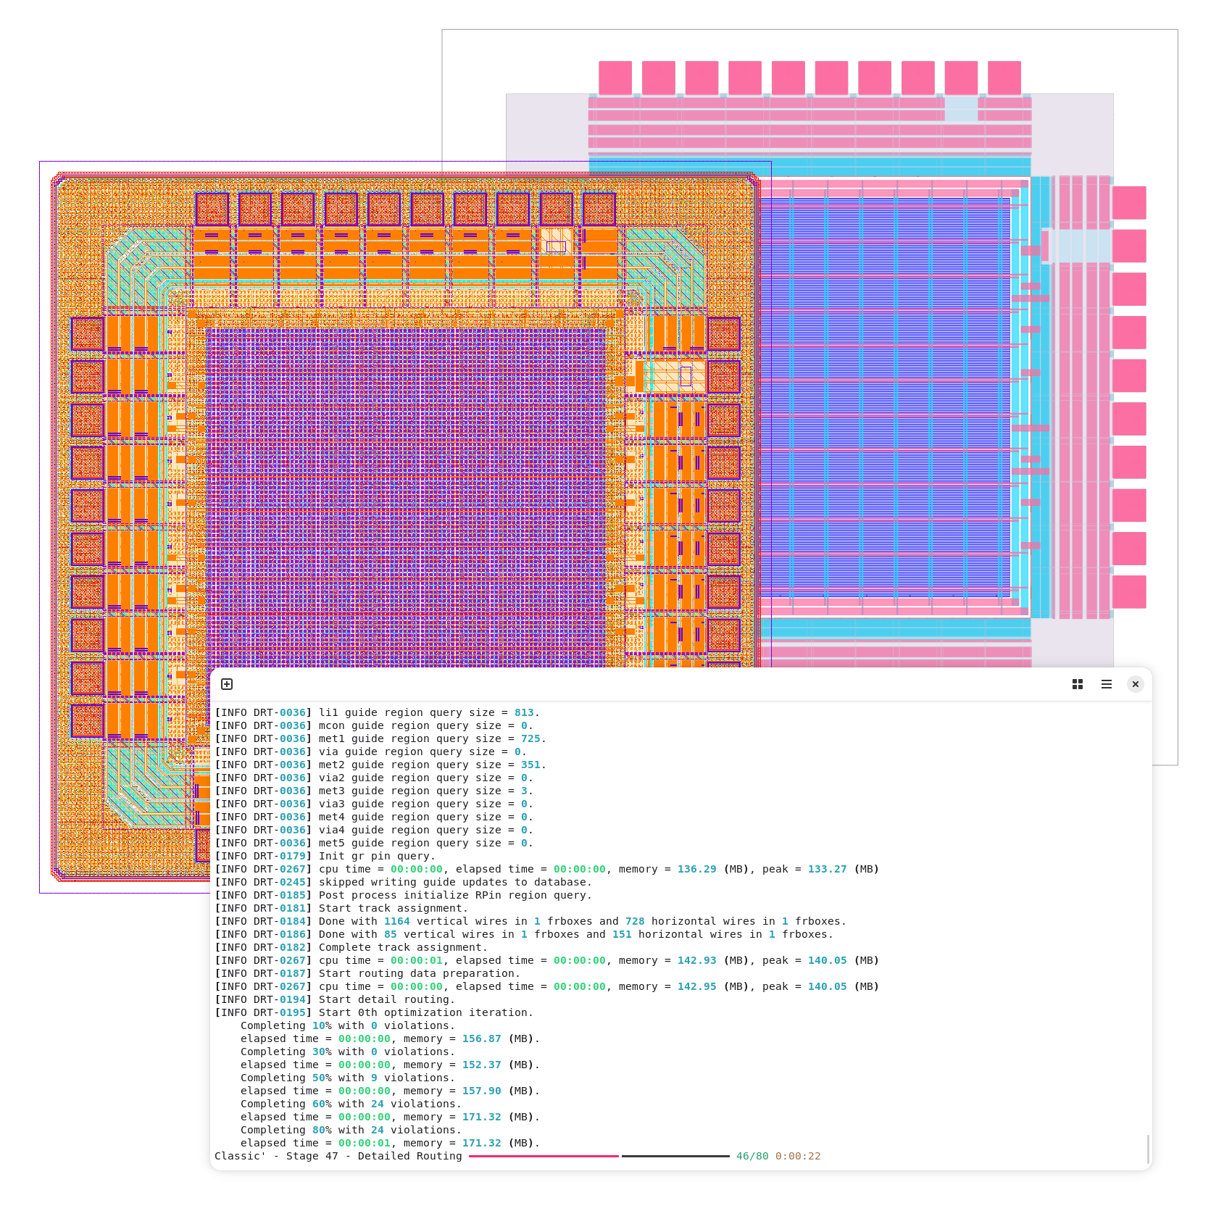
RTL to GDS flow
Tổng quan hành trình từ ý tưởng đến silicon
Notes:
Gợi ý trình bày:
Mở đầu trong 3 phút. Hỏi người học: Nếu đã có RTL chạy đúng trên FPGA, còn thiếu những gì để trở thành chip? Chưa trả lời ngay, dùng câu hỏi này làm trục cho cả buổi.
Nguồn tham khảo:
https://fossi-foundation.org/librelane

Slide 2
MỞ ĐẦU
Sau buổi này, người học nhìn thấy toàn bộ bức tranh
Mục tiêu ở mức khái niệm, chưa đi sâu thuật toán physical design
Nhận diện
Giải thích
Quan sát
Các giai đoạn chính từ RTL đến GDSII và mục tiêu của từng giai đoạn.
Vai trò của PDK, standard cell, constraint, LibreLane và Tiny Tapeout.
Một thiết kế nhỏ đi qua LibreLane trên Google Colab và tạo layout.
Mục tiêu: Thấy được bức tranh toàn cảnh, chưa đi sâu kĩ thuật.
02
Notes:
Gợi ý trình bày:
4 phút. Nói rõ phạm vi để giảng viên không kỳ vọng một khóa physical design thu nhỏ trong ba giờ. Kết quả học tập có thể kiểm tra bằng cách yêu cầu người học tự kể lại flow và giải thích một báo cáo cơ bản.

Slide 3
MỞ ĐẦU
Lịch trình 180 phút
Có một khoảng nghỉ ngắn và một demo có dự phòng
00–35
35–80
80–90
Từ ý tưởng đến ASIC
Bản đồ RTL to GDS
Nghỉ và trao đổi
90–125
125–150
150–180
LibreLane
Tiny Tapeout
Demo Colab và tổng kết
03
Notes:
Gợi ý trình bày:
3 phút. Nêu rằng thời lượng demo phụ thuộc thời gian cài đặt và tải PDK. Có sẵn ảnh kết quả để vẫn hoàn thành mục tiêu nếu Colab chậm.

Slide 4
TỪ Ý TƯỞNG ĐẾN CHIP
Câu hỏi trung tâm
RTL mô tả hành vi số, nhưng silicon phải hiện thực hành vi đó bằng vật lý
Một module Verilog chạy đúng đã đủ để sản xuất chip chưa?
RTL
Tín hiệu, thanh ghi, chu kỳ
Silicon
Transistor, dây kim loại, điện năng
RTL to GDS giải quyết khoảng cách này
04
Notes:
Gợi ý trình bày:
5 phút. Cho người học trả lời. Chốt ba khoảng trống: lựa chọn cổng, vị trí vật lý, kết nối vật lý. Sau đó bổ sung timing, nguồn và các luật sản xuất.

Slide 5
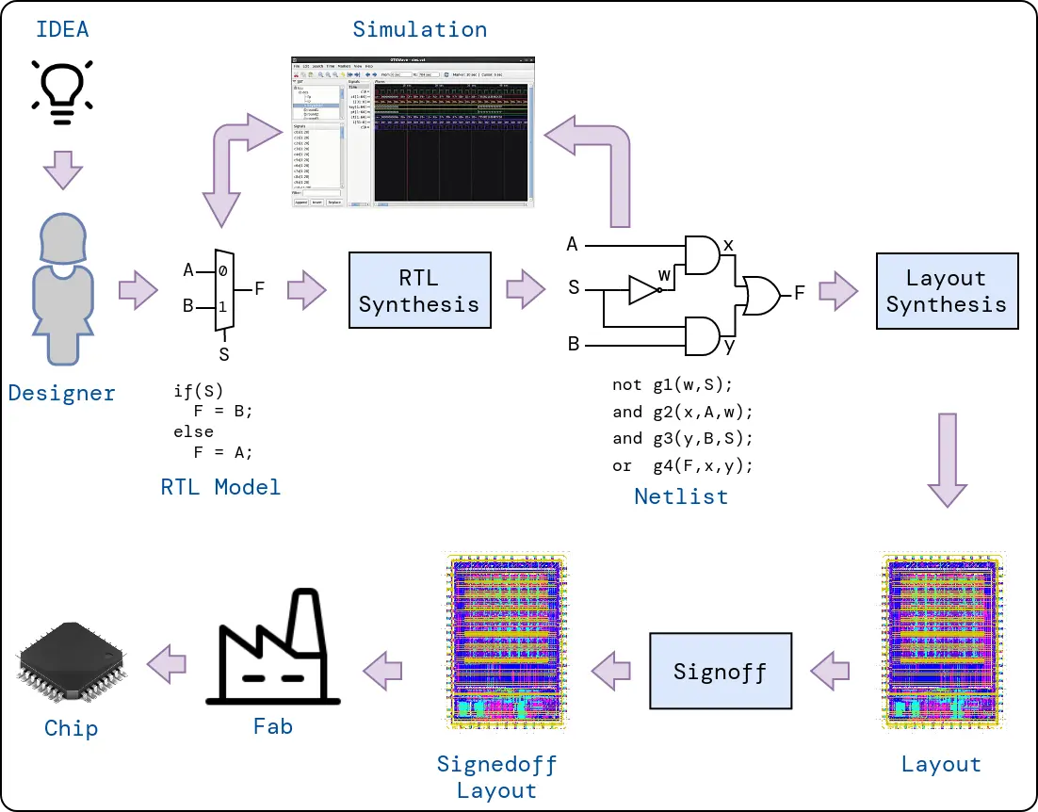
TỪ Ý TƯỞNG ĐẾN CHIP
Hành trình đầy đủ từ ý tưởng đến silicon
RTL to GDS chỉ là một phần trong vòng đời của sản phẩm chip
05
Notes:
Gợi ý trình bày:
6 phút. Đi theo chiều kim đồng hồ giữa hai hàng. Nhấn mạnh tapeout là điểm cam kết dữ liệu thiết kế để đi vào chế tạo. Buổi học tập trung từ RTL và constraint đến layout cùng các kiểm tra triển khai.
Nguồn tham khảo:
https://librelane.readthedocs.io/en/stable/getting_started/newcomers/index.html

Slide 6
TỪ Ý TƯỞNG ĐẾN CHIP
Phạm vi của RTL to GDS
Đầu vào đúng chưa bảo đảm đầu ra đạt mục tiêu PPA
Đầu vào
Đầu ra
RTL tổng hợp được
Constraint thời gian
PDK và standard cell
Thiết lập diện tích, I/O, nguồn
Gate-level netlist
DEF và các trạng thái trung gian
GDSII cùng views liên quan
Báo cáo timing, DRC, LVS, antenna
Implementation flow
06
Notes:
Gợi ý trình bày:
5 phút. Phân biệt chức năng đúng với triển khai đạt constraint. Mọi con số PPA phụ thuộc PDK, library, corner và constraint nên không nên so sánh rời khỏi bối cảnh.
Nguồn tham khảo:
https://librelane.readthedocs.io/en/stable/getting_started/newcomers/index.html
https://librelane.readthedocs.io/en/stable/usage/about_pdks.html

Slide 7
TỪ Ý TƯỞNG ĐẾN CHIP
FPGA và ASIC dùng cùng RTL nhưng khác đích triển khai
Kinh nghiệm FPGA rất hữu ích, song một số giả định phải thay đổi
Khía cạnh | FPGA | ASIC
Tài nguyên | LUT, FF, BRAM, DSP có sẵn | Standard cell, macro và dây dẫn
Cấu hình | Nạp lại bitstream | Cố định sau chế tạo
Clock và reset | Hạ tầng clock có sẵn, trạng thái khởi tạo thường thuận tiện | Clock tree phải tạo, reset phải được thiết kế rõ
Timing | Theo fabric và routing FPGA | Theo cell, parasitic và corner của PDK
Sai sót | Có thể sửa bằng bitstream mới | Có thể dẫn đến respin tốn thời gian và chi phí
07
Notes:
Gợi ý trình bày:
7 phút. Không trình bày ASIC như một FPGA nhanh hơn. ASIC đổi cả mô hình chi phí và mức độ chịu lỗi. Tiny Tapeout giảm rào cản học tập nhưng không xóa khác biệt kỹ thuật.
Nguồn tham khảo:
https://tinytapeout.com/hdl/fpga_vs_asic/

Slide 8
TỪ Ý TƯỞNG ĐẾN CHIP
Năm mức biểu diễn của cùng một thiết kế
Mỗi bước bổ sung thêm thông tin cần cho hiện thực vật lý
Hành vi
Chức năng
RTL
Thanh ghi
Netlist
Cổng logic
Layout
Hình học
Silicon
Trừu tượng cao
Chi tiết vật lý tăng dần
Flow không thay đổi chức năng mong muốn, nhưng thay đổi cách chức năng được hiện thực
08
Notes:
Gợi ý trình bày:
4 phút. Dùng cùng một bộ đếm để minh họa: phương trình chức năng, always_ff, dãy flip-flop và adder, hình học cell và cuối cùng transistor cùng dây kim loại.

Slide 9
TỪ Ý TƯỞNG ĐẾN CHIP
Ba thực tế vật lý mà RTL không thể hiện trực tiếp
Đây là lý do physical design tồn tại
Diện tích
Độ trễ
Năng lượng
Cell và dây chiếm chỗ. Mật độ quá cao gây nghẽn và khó route.
Dây có điện trở và điện dung. Vị trí cell thay đổi timing.
Mạng nguồn phải cấp dòng ổn định. Clock chuyển mạch liên tục và tiêu tốn công suất.
Sau placement và routing, timing trở nên gần thực tế hơn vì đã có thông tin dây dẫn
09
Notes:
Gợi ý trình bày:
6 phút. Đây là slide nối kiến thức RTL với physical-aware design. Chỉ giới thiệu định tính. Không đi vào RC extraction, IR drop hay electromigration trong buổi đầu.

Slide 10
NỀN TẢNG
PDK là hợp đồng kỹ thuật với một công nghệ chế tạo
Một flow không thể tạo layout có ý nghĩa nếu thiếu dữ liệu công nghệ
Luật hình học
Timing và power
PDK
Process Design Kit
Mô hình thiết bị
Các lớp vật liệu
10
Notes:
Gợi ý trình bày:
6 phút. Định nghĩa PDK bằng ngôn ngữ thực dụng: tập dữ liệu và luật giúp tool triển khai thiết kế cho một process cụ thể. Không đồng nhất PDK với node 130 nm. Cùng node có thể có nhiều option và library.
Nguồn tham khảo:
https://librelane.readthedocs.io/en/stable/usage/about_pdks.html

Slide 11
NỀN TẢNG
Standard cell là các viên gạch đã được đặc trưng
Synthesis chọn cell logic, physical design đặt và nối chúng
INV
NAND2
DFF
BUF
Y = ¬A
Y = ¬(A·B)
Lưu 1 bit theo clock
Khuếch đại tải
Mỗi cell có nhiều kích thước drive và nhiều view dữ liệu
Library chứa thông tin logic, timing, power và hình học
Với sky130, LibreLane có thể dùng mặc định sky130_fd_sc_hd
11
Notes:
Gợi ý trình bày:
6 phút. Tránh nói standard cell chỉ là một biểu tượng cổng logic. Cùng chức năng logic có thể có nhiều biến thể drive strength, area và delay.
Nguồn tham khảo:
https://librelane.readthedocs.io/en/stable/usage/about_pdks.html

Slide 12
NỀN TẢNG
Constraint định nghĩa mục tiêu mà flow phải theo đuổi
Tool chỉ có thể tối ưu điều mà người thiết kế mô tả đủ rõ
Clock
Không gian
CLOCK_PORT xác định cổng clock. CLOCK_PERIOD đặt mục tiêu chu kỳ theo đơn vị của flow.
Die area, core area, utilization và vị trí I/O ảnh hưởng khả năng placement và routing.
Constraint quá lỏng
Constraint hợp lý
Constraint phi thực tế
không phản ánh mục tiêu
có căn cứ từ hệ thống
không tự tạo ra kiến trúc nhanh
12
Notes:
Gợi ý trình bày:
6 phút. Đây là nơi cảnh báo over-constraint. Nó có thể tạo margin hoặc thúc đẩy tool tối ưu mạnh hơn, nhưng không thay thế phân tích clock thực tế và có thể làm area, power, runtime xấu đi.
Nguồn tham khảo:
https://librelane.readthedocs.io/en/stable/getting_started/newcomers/index.html

Slide 13
PHẦN 2
Bản đồ RTL to GDS
Theo dõi thiết kế qua sáu nhóm công việc: synthesis, floorplan, placement, CTS, routing và signoff
13
Notes:
Gợi ý trình bày:
1 phút. Chuyển sang phần trọng tâm. Nhắc rằng tên bước và thứ tự chi tiết có thể khác giữa các flow, nhưng tư duy cốt lõi tương đồng.
Nguồn tham khảo:
https://librelane.readthedocs.io/en/stable/reference/flows.html

Slide 14
RTL TO GDS
Bản đồ sáu giai đoạn
Một flow thực tế có nhiều bước kiểm tra và tối ưu xen kẽ
1
Synthesis
2
Floorplan và PDN
3
Placement
4
Clock tree
5
Routing
6
Signoff
Các bước có vòng lặp sửa lỗi và tối ưu, không phải một đường thẳng tuyệt đối
14
Notes:
Gợi ý trình bày:
5 phút. Cho biết LibreLane Classic thực tế có nhiều step như lint, SDC checks, repair, extraction và signoff. Sáu nhóm ở đây là mô hình học tập.
Nguồn tham khảo:
https://librelane.readthedocs.io/en/stable/reference/flows.html

Slide 15
RTL TO GDS
Synthesis biến RTL thành mạng cổng thuộc library
Giữ chức năng, thay biểu diễn
always_ff @(posedge clk)
q <= q + 1'b1;
DFF + adder + wires
Gate-level netlist
Yosys
Synthesis
Kiểm tra RTL có tổng hợp được
Ánh xạ logic vào standard cell
Ước lượng timing và area trước physical design
15
Notes:
Gợi ý trình bày:
6 phút. Nhấn mạnh synthesis chưa quyết định vị trí cell và dây thật. Netlist sau synthesis là đầu vào của physical design. LibreLane Classic dùng Yosys.
Nguồn tham khảo:
https://librelane.readthedocs.io/en/stable/reference/flows.html

Slide 16
RTL TO GDS
Floorplan xác định không gian và cấu trúc nguồn
Một floorplan tốt tạo điều kiện cho placement và routing
DIE
Kích thước die và core
Vị trí pin và macro
Hàng standard cell
Power distribution network
CORE
power rails
Rủi ro sớm: core quá nhỏ, utilization quá cao, pin đặt bất lợi
16
Notes:
Gợi ý trình bày:
7 phút. Đây là sơ đồ khái niệm, không theo tỷ lệ. Nêu die boundary, core, I/O, power rails. Đừng đi vào thuật toán floorplanning trong buổi 1.

Slide 17
RTL TO GDS
Placement chọn vị trí cho từng cell
Mục tiêu là cân bằng timing, wirelength, density và khả năng route
Global placement tìm phân bố ban đầu
Legalization đưa cell vào hàng hợp lệ
Optimization sửa congestion và timing
17
Notes:
Gợi ý trình bày:
6 phút. Nói rõ hình chỉ minh họa hàng cell. Placement không nối dây hoàn chỉnh nhưng phải ước lượng wirelength và congestion để tránh quyết định tệ.
Nguồn tham khảo:
https://librelane.readthedocs.io/en/stable/reference/flows.html

Slide 18
RTL TO GDS
Clock Tree Synthesis phân phối clock tới các thanh ghi
Clock phải đến nhiều điểm với độ trễ và độ lệch được kiểm soát
Clock source
Clock buffer
Clock buffer
FF bank 1
FF bank 2
FF bank 3
FF bank 4
FF bank 5
Sau CTS, clock trở thành một mạng vật lý cần được phân tích như các đường tín hiệu khác
18
Notes:
Gợi ý trình bày:
7 phút. Giải thích latency và skew bằng trực giác, không công thức. Sơ đồ minh họa cây, flow thực tế có thể tạo cấu trúc phức tạp hơn.
Nguồn tham khảo:
https://librelane.readthedocs.io/en/stable/reference/flows.html

Slide 19
RTL TO GDS
Routing hiện thực các net bằng nhiều lớp kim loại
Global routing lập kế hoạch, detailed routing tạo hình học hợp lệ
Dùng track và layer của PDK
Tạo via giữa các lớp kim loại
Tránh short, open và vi phạm spacing
Trích parasitic cho timing gần thực tế
19
Notes:
Gợi ý trình bày:
6 phút. Hình mang tính khái niệm. Dây ngang và dọc biểu diễn các lớp kim loại khác nhau. Nhấn mạnh route được phải đồng thời hợp lệ theo luật và đạt timing.

Slide 20
RTL TO GDS
Signoff hỏi bốn câu trước khi tapeout
Một layout đẹp mắt chưa phải là bằng chứng thiết kế đúng
DRC
LVS
Hình học có tuân thủ luật sản xuất không?
Layout có cùng mạch với netlist dự kiến không?
Sẵn sàng
tapeout?
STA
Antenna
Timing có đạt constraint ở các corner cần kiểm tra không?
Quá trình chế tạo có tạo nguy cơ tích điện gây hỏng cổng không?
20
Notes:
Gợi ý trình bày:
8 phút. Giải nghĩa từng kiểm tra ở mức câu hỏi. Nêu thêm: quy trình signoff thương mại có thể cần nhiều phân tích khác như IR drop, EM, SI và reliability. Không nên suy luận rằng bốn kiểm tra này luôn đủ cho mọi chip.
Nguồn tham khảo:
https://librelane.readthedocs.io/en/stable/getting_started/newcomers/index.html

Slide 21
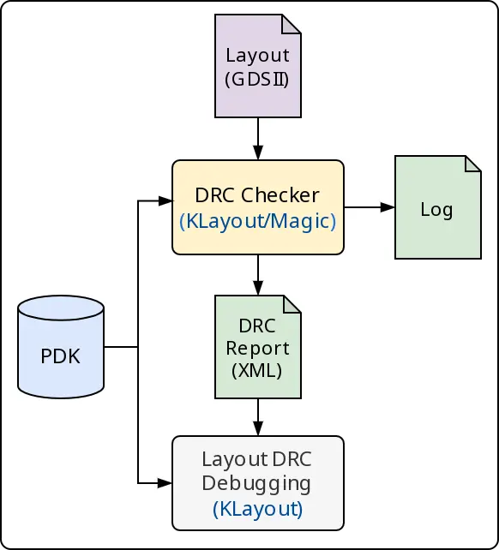
RTL TO GDS
DRC
Design Rule Checking (Kiểm tra Quy tắc Thiết kế); đây là quy trình kiểm tra xem bố trí (layout) có tuân thủ các quy tắc do nhà máy sản xuất chip (foundry) đặt ra để đảm bảo khả năng sản xuất hay không—ví dụ như kiểm tra khoảng cách tối thiểu cho phép giữa hai hình khối ở lớp kim loại 1 (met1).
20
Notes:
Gợi ý trình bày:
8 phút. Giải nghĩa từng kiểm tra ở mức câu hỏi. Nêu thêm: quy trình signoff thương mại có thể cần nhiều phân tích khác như IR drop, EM, SI và reliability. Không nên suy luận rằng bốn kiểm tra này luôn đủ cho mọi chip.
Nguồn tham khảo:
https://librelane.readthedocs.io/en/stable/getting_started/newcomers/index.html

Slide 22
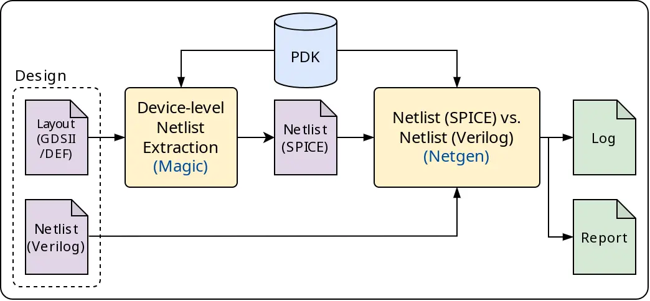
RTL TO GDS
LVS
Là viết tắt của Layout Versus Schematic (So sánh Bố trí với Sơ đồ nguyên lý).
20
Notes:
Gợi ý trình bày:
8 phút. Giải nghĩa từng kiểm tra ở mức câu hỏi. Nêu thêm: quy trình signoff thương mại có thể cần nhiều phân tích khác như IR drop, EM, SI và reliability. Không nên suy luận rằng bốn kiểm tra này luôn đủ cho mọi chip.
Nguồn tham khảo:
https://librelane.readthedocs.io/en/stable/getting_started/newcomers/index.html

Slide 23
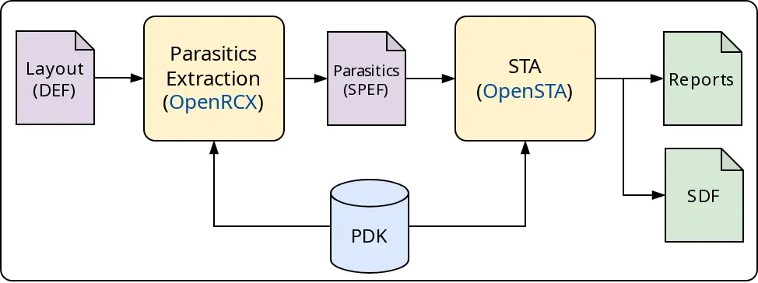
RTL TO GDS
STA
Static Timing Analysis (Phân tích thời gian tĩnh). Công cụ STA xác định các đường dẫn tín hiệu (timing paths) trong thiết kế, sau đó tính toán thời điểm dữ liệu thực tế và thời điểm yêu cầu (cả sớm nhất và muộn nhất) để dữ liệu đến được mọi điểm cuối của đường dẫn tín hiệu. Nếu dữ liệu đến muộn hơn thời điểm yêu cầu (đối với kiểm tra setup) hoặc sớm hơn thời điểm yêu cầu (đối với kiểm tra hold), thì sẽ xảy ra vi phạm về thời gian (negative slack).
20
Notes:
Gợi ý trình bày:
8 phút. Giải nghĩa từng kiểm tra ở mức câu hỏi. Nêu thêm: quy trình signoff thương mại có thể cần nhiều phân tích khác như IR drop, EM, SI và reliability. Không nên suy luận rằng bốn kiểm tra này luôn đủ cho mọi chip.
Nguồn tham khảo:
https://librelane.readthedocs.io/en/stable/getting_started/newcomers/index.html

Slide 24
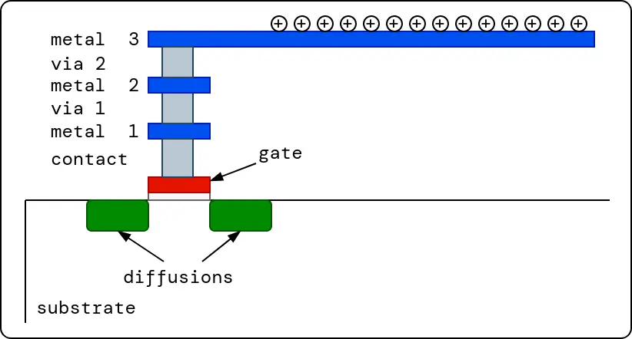
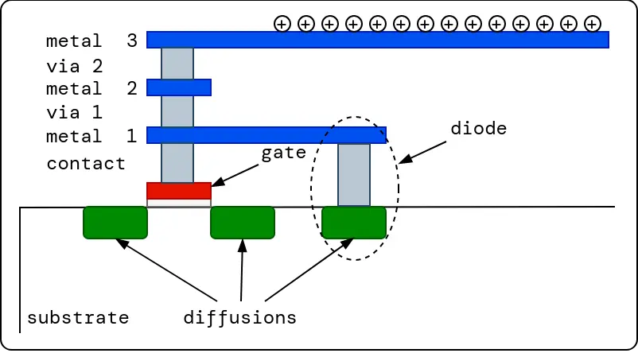
RTL TO GDS
Antenna Check
20
Notes:
Gợi ý trình bày:
8 phút. Giải nghĩa từng kiểm tra ở mức câu hỏi. Nêu thêm: quy trình signoff thương mại có thể cần nhiều phân tích khác như IR drop, EM, SI và reliability. Không nên suy luận rằng bốn kiểm tra này luôn đủ cho mọi chip.
Nguồn tham khảo:
https://librelane.readthedocs.io/en/stable/getting_started/newcomers/index.html

Slide 25
RTL TO GDS
Timing closure và physical closure là vòng lặp
Báo cáo cuối flow chỉ ra vấn đề, người thiết kế vẫn phải ra quyết định
Chạy flow
Đọc metrics
và reports
Tìm nguyên nhân
Sửa RTL, constraint
hoặc floorplan
Tự động hóa flow không tự động hóa toàn bộ phán đoán kỹ thuật
21
Notes:
Gợi ý trình bày:
6 phút. Đây là phần phản biện quan trọng. Flow automation tăng tính lặp lại và quan sát được, nhưng việc chọn kiến trúc và hiểu root cause vẫn thuộc về kỹ sư.

Slide 26
NGHỈ 10 PHÚT
Một câu hỏi để quay lại
Nếu cùng RTL và cùng PDK nhưng thay CLOCK_PERIOD, điều gì có thể thay đổi trong layout?
22
Notes:
Gợi ý trình bày:
10 phút nghỉ. Ghi lại câu trả lời của người học khi quay lại: cell sizing, buffer, area, congestion, routing và khả năng đạt timing. Nhấn mạnh không phải mọi thay đổi đều đơn điệu.

Slide 27

LIBRELANE
LibreLane điều phối các công cụ implementation trong một flow có thể tái lập
Đây là hạ tầng xây dựng flow, không phải một thuật toán place-and-route duy nhất
Một file cấu hình điều khiển flow
Lưu trạng thái và artifact sau từng step
Cho phép chạy lại, thay cấu hình và mở rộng flow
Có các flow tham chiếu Classic và Chip
LibreLane là hậu duệ của OpenLane. Tài liệu cũ có thể vẫn dùng tên OpenLane hoặc OpenLane 2
23
Notes:
Gợi ý trình bày:
7 phút. Giới thiệu định nghĩa chính thức. Giải thích vì sao người học có thể gặp cả OpenLane và LibreLane trong tài liệu. Không coi mọi lệnh OpenLane cũ là tương thích nguyên trạng.
Nguồn tham khảo:
https://librelane.readthedocs.io/en/stable/
https://fossi-foundation.org/librelane
https://github.com/librelane/librelane

Slide 28
LIBRELANE
Các công cụ chính trong Classic flow
LibreLane giữ vai trò điều phối, mỗi công cụ phụ trách một nhóm việc
Verilator
Yosys
OpenROAD
Lint RTL
Synthesis
Physical design và STA
KLayout
Magic
Netgen
GDS và DRC
DRC và layout views
LVS
Cùng config và cùng phiên bản tool giúp kết quả dễ truy vết hơn
24
Notes:
Gợi ý trình bày:
6 phút. Danh sách được rút gọn cho mục đích giới thiệu. Classic flow dùng nhiều checker và utility hơn. Nhấn mạnh LibreLane chạy Yosys, OpenROAD, KLayout và Magic để tạo GDSII cho thiết kế phù hợp.
Nguồn tham khảo:
https://librelane.readthedocs.io/en/stable/reference/flows.html

Slide 29
LIBRELANE
Classic flow có nhiều step hơn sơ đồ sáu giai đoạn
Các kiểm tra xuất hiện trước, giữa và sau physical design
01
02
03
04
Lint và checks
Synthesis
Physical design
Signoff
Verilator
Timing constructs
Warnings
Yosys
Unmapped cells
Netlist checks
Floorplan và PDN
Placement và CTS
Routing
STA và extraction
DRC, LVS
Antenna
Hãy đọc flow theo nhóm mục tiêu trước, sau đó mới đi vào từng step
25
Notes:
Gợi ý trình bày:
6 phút. Tài liệu Classic liệt kê từng step. Trong buổi này chỉ nhóm chúng theo mục đích để tránh quá tải nhận thức.
Nguồn tham khảo:
https://librelane.readthedocs.io/en/stable/reference/flows.html

Slide 30
LIBRELANE
Một project tối thiểu cần RTL và config
Tên biến chính xác phụ thuộc flow và phiên bản, nên luôn kiểm tra tài liệu hiện hành
src/pm32.v
config.json
module pm32 (
input logic clk,
input logic rst,
output logic done
);
// synthesizable RTL
endmodule
{
"DESIGN_NAME": "pm32",
"VERILOG_FILES": ["dir::pm32.v"],
"CLOCK_PORT": "clk",
"CLOCK_PERIOD": 25
}
Demo sẽ dùng project nhỏ để tập trung vào flow, không tập trung vào độ phức tạp RTL
26
Notes:
Gợi ý trình bày:
7 phút. Đây là code minh họa, không phải toàn bộ demo. Từ tutorial chính thức, cấu hình tối thiểu thường gồm DESIGN_NAME, VERILOG_FILES, CLOCK_PERIOD và CLOCK_PORT. Với thiết kế thuần tổ hợp, cách cấu hình sẽ khác.
Nguồn tham khảo:
https://librelane.readthedocs.io/en/stable/getting_started/newcomers/index.html

Slide 31
LIBRELANE
Run directory biến flow thành hồ sơ kỹ thuật có thể truy vết
Mỗi step có log, config, metrics và trạng thái vào ra
runs/RUN_.../
Không chỉ xem pass hoặc fail
Tìm step đầu tiên tạo ra vấn đề
So sánh metrics giữa các lần chạy
Mở layout ở trạng thái trung gian khi cần
01-verilator-lint/
06-yosys-synthesis/
13-openroad-floorplan/
...
final/
gds/
def/
nl/
spef/
metrics.json
Flow tái lập tốt giúp kết quả trở thành dữ liệu để học và tối ưu
27
Notes:
Gợi ý trình bày:
6 phút. Đây là lợi thế lớn khi dạy học: sinh viên có thể xem tiến trình chứ không chỉ nhận file cuối. LibreLane tutorial mô tả state_in.json, state_out.json, log và các view cuối.
Nguồn tham khảo:
https://librelane.readthedocs.io/en/stable/getting_started/newcomers/index.html

Slide 32
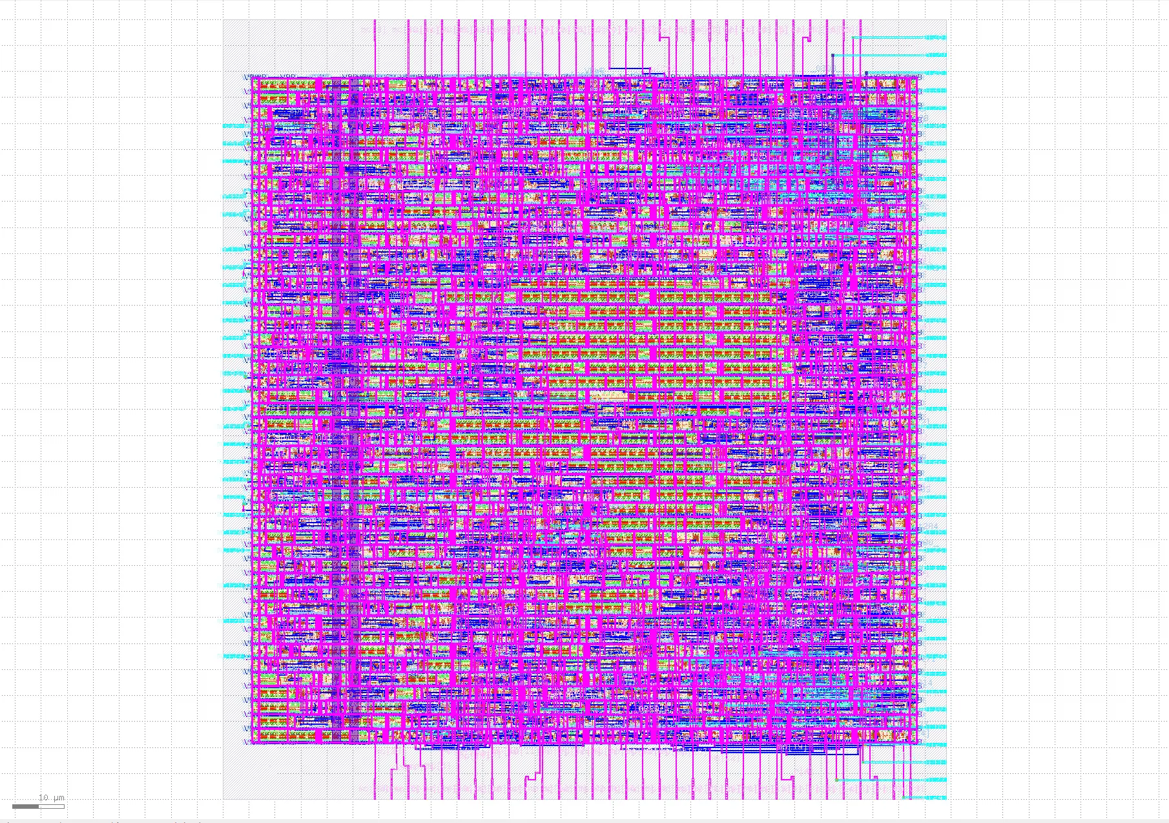
LIBRELANE
GDSII là bản mô tả hình học nhiều lớp của layout
Ảnh minh họa layout pm32 từ tutorial LibreLane
Cell đã có vị trí cụ thể
Dây đã có layer, track và via
Pin và biên macro đã rõ
Có thể kiểm tra bằng KLayout
Ảnh GDS không thể hiện đầy đủ trạng thái signoff. Luôn đọc reports đi kèm
28
Notes:
Gợi ý trình bày:
6 phút. Cho người học quan sát các lớp màu. Không diễn giải màu cụ thể nếu chưa bật đúng layer map. Chốt rằng screenshot chỉ là trực quan, không thay thế DRC, LVS và STA.
Nguồn tham khảo:
https://librelane.readthedocs.io/en/stable/getting_started/newcomers/index.html

Slide 33
PHẦN 3
Tiny Tapeout đưa thiết kế nhỏ lên một chip dùng chung
Mục tiêu giáo dục là giảm rào cản từ project RTL đến silicon có thể cầm và kiểm thử
29
Notes:
Gợi ý trình bày:
1 phút. Chuyển từ tool implementation sang mô hình shuttle và template.
Nguồn tham khảo:
https://tinytapeout.com/

Slide 34

TINY TAPEOUT
Tiny Tapeout là nền tảng giáo dục và dịch vụ shuttle cho thiết kế nhỏ
Người học dùng template chuẩn, build tự động và chia sẻ chi phí chế tạo
Bắt đầu từ Wokwi hoặc HDL
Project được kiểm tra và harden bằng flow tự động
Nhiều project cùng xuất hiện trên một chip
Demo board giúp chọn và kiểm thử từng project
Tiny Tapeout giảm chi phí tiếp cận, nhưng người thiết kế vẫn chịu trách nhiệm về chức năng và constraint
30
Notes:
Gợi ý trình bày:
7 phút. Dùng định nghĩa của template chính thức: dự án giáo dục giúp thiết kế digital và analog dễ và rẻ hơn để sản xuất trên chip thật. Không mô tả đây là con đường phù hợp cho mọi sản phẩm thương mại.
Nguồn tham khảo:
https://tinytapeout.com/
https://github.com/TinyTapeout/ttsky-verilog-template

Slide 35
TINY TAPEOUT
MPW chia sẻ một lần chế tạo giữa nhiều thiết kế
Tiny Tapeout chuẩn hóa phần tích hợp để project nhỏ có thể cùng lên shuttle
Mỗi project chiếm một số tile
Hạ tầng chung chọn project đang hoạt động
I/O và clock tuân theo giao diện template
Shuttle và PDK quyết định quy tắc cụ thể
Một chip chứa nhiều project
31
Notes:
Gợi ý trình bày:
7 phút. Sơ đồ khái niệm, không đại diện floorplan của shuttle cụ thể. Cần tránh cố định số tile, số project hoặc node nếu buổi học không nhắm vào một shuttle xác định vì thông số có thể thay đổi.
Nguồn tham khảo:
https://tinytapeout.com/
https://tinytapeout.com/specs/

Slide 36
TINY TAPEOUT
Multiplexer kết nối lần lượt từng project với I/O dùng chung
Project không tự sở hữu toàn bộ package pin
Project A
Project B
Project
selection
and MUX
Shared I/O
Clock and reset
Demo board
Project C
Project D
Thiết kế phải tuân thủ top-level interface của template
32
Notes:
Gợi ý trình bày:
6 phút. Mục đích là giải thích vì sao top module và port list bị chuẩn hóa. MUX và controller nằm trong chip chung, người dùng chọn project để quan sát I/O.
Nguồn tham khảo:
https://github.com/TinyTapeout/ttsky-verilog-template

Slide 37
TINY TAPEOUT
Template ttsky tổ chức project quanh RTL, test và metadata
GitHub Actions xây dựng artifact và kết quả kiểm tra
ttsky-verilog-template/
src
.github/workflows/
src/
project.v
test/
test.py
Makefile
docs/
info.md
info.yaml
RTL tổng hợp được và top module đúng giao diện.
test
Cocotb hoặc testbench kiểm tra chức năng.
info.yaml
Khai báo source_files, top_module và metadata project.
33
Notes:
Gợi ý trình bày:
7 phút. Từ README chính thức: thêm Verilog vào src, cập nhật info.yaml, cập nhật docs và điều chỉnh testbench. GitHub Action tự động build ASIC files bằng LibreLane.
Nguồn tham khảo:
https://github.com/TinyTapeout/ttsky-verilog-template

Slide 38
TINY TAPEOUT
Bốn bẫy khi mang RTL FPGA sang ASIC
Chức năng mô phỏng đúng chưa chắc an toàn cho silicon
Khởi tạo ngầm
Clock tự tạo từ logic
Không dựa vào trạng thái power-on bằng 0. Thiết kế reset rõ ràng.
Tránh dùng logic thông thường như một clock mới nếu flow và clocking chưa được thiết kế cho nó.
IP dành riêng cho FPGA
Verification chưa đủ
PLL, BRAM, DSP primitive và vendor IP không tự chuyển thành standard cell ASIC.
Thêm gate-level checks khi phù hợp và xem warning synthesis, clock, reset.
34
Notes:
Gợi ý trình bày:
8 phút. Trang Tiny Tapeout nêu rõ khác biệt về reset và register giữa FPGA và ASIC, đồng thời khuyến nghị gate-level testing. Bổ sung cảnh báo IP vendor như một nguyên tắc thực hành.
Nguồn tham khảo:
https://tinytapeout.com/hdl/fpga_vs_asic/
https://tinytapeout.com/guides/local-hardening/

Slide 39
TINY TAPEOUT
Luồng công việc điển hình của một project Tiny Tapeout
Tự động hóa giúp lặp nhanh, nhưng mỗi cổng kiểm tra vẫn cần đọc kết quả
Fork hoặc dùng
template
Viết RTL
và test
GitHub Actions
kiểm tra
Harden bằng
LibreLane
Xem GDS
và reports
Sửa và
chạy lại
Submit
shuttle
Nhận chip
và test
Điểm kiểm soát chất lượng nằm ở mọi vòng lặp, không chỉ trước nút Submit
35
Notes:
Gợi ý trình bày:
6 phút. GitHub Action tạo build và kết quả, nhưng người thiết kế vẫn phải kiểm tra functional test, warnings, timing, DRC, LVS và giao diện project. Thông tin submit cụ thể thay đổi theo shuttle.
Nguồn tham khảo:
https://github.com/TinyTapeout/ttsky-verilog-template
https://tinytapeout.com/guides/local-hardening/

Slide 40
PHẦN 4
Demo LibreLane trên Google Colab
Mục tiêu là quan sát dữ liệu đi qua flow và mở kết quả, không tối ưu PPA trong buổi đầu
36
Notes:
Gợi ý trình bày:
1 phút. Mở sẵn notebook chính thức và một ảnh dự phòng. Link Colab chính thức được trang FOSSi Foundation giới thiệu.
Nguồn tham khảo:
https://colab.research.google.com/github/librelane/librelane/blob/main/notebook.ipynb
https://fossi-foundation.org/librelane

Slide 41
DEMO
Bốn câu hỏi cần trả lời trong demo
Nếu người học trả lời được bốn câu này, demo đã đạt mục tiêu
1. Đầu vào
2. Flow
RTL nào đang chạy? Config đặt clock và top module ra sao?
LibreLane đã chạy những nhóm step nào?
3. Kết quả
4. Bằng chứng
GDS, netlist, DEF, SPEF và metrics nằm ở đâu?
Timing, DRC và LVS báo điều gì?
37
Notes:
Gợi ý trình bày:
2 phút. Đọc bốn câu hỏi trước khi chạy notebook để người học biết cần quan sát gì. Đây là cách tránh demo biến thành chờ cell chạy.

Slide 42
DEMO
Kịch bản demo 25 phút
Notebook chính thức chạy một thiết kế nhỏ ngay trong trình duyệt
0–5 phút
Mở notebook, xem RTL và config
5–12 phút
Cài môi trường và chạy flow
12–18 phút
Đọc log, step list và metrics
18–23 phút
Xem GDS và các view đầu ra
23–25 phút
Chốt điều đã quan sát
38
Notes:
Gợi ý trình bày:
2 phút giới thiệu rồi chuyển ngay sang Colab. Link: https://colab.research.google.com/github/librelane/librelane/blob/main/notebook.ipynb. Nếu notebook thay đổi, ưu tiên logic quan sát đầu vào, flow, output và checks thay vì bám chặt số thứ tự cell.
Nguồn tham khảo:
https://colab.research.google.com/github/librelane/librelane/blob/main/notebook.ipynb

Slide 43
DEMO
Trong lúc flow chạy, đọc dữ liệu thay vì chỉ nhìn progress
Ba lớp bằng chứng giúp xác định thiết kế đã đi tới đâu
Log
Metrics
Artifact
Công cụ nào chạy? Warning đầu tiên xuất hiện ở đâu?
Area, cell count và timing thay đổi thế nào qua các step?
Netlist, DEF, GDS và reports có được tạo đúng không?
PASS chỉ là điểm bắt đầu cho việc đọc kết quả
39
Notes:
Gợi ý trình bày:
5 phút dùng xen kẽ lúc Colab chạy. Chọn một warning vô hại để minh họa cách đọc ngữ cảnh, nhưng tránh khuyến khích bỏ qua warnings. Nếu có lỗi, tìm step đầu tiên thất bại.
Nguồn tham khảo:
https://librelane.readthedocs.io/en/stable/getting_started/newcomers/index.html

Slide 44
DEMO
Kế hoạch dự phòng khi Colab không chạy trọn vẹn
Thất bại hạ tầng không nên làm mất mục tiêu học tập
Tải PDK chậm
Phiên bản thay đổi
Dùng ảnh layout và run directory đã chuẩn bị. Giải thích dữ liệu dự kiến.
Dùng notebook chính thức và version được pin trong project. Không tự phối phiên bản ngẫu nhiên.
Runtime hết tài nguyên
Flow báo lỗi
Giảm độ phức tạp design hoặc khởi động lại runtime, không đổi constraint vô căn cứ.
Đọc step đầu tiên thất bại, error log và config đã resolve.
40
Notes:
Gợi ý trình bày:
3 phút. Nêu trước phương án dự phòng để buổi dạy không phụ thuộc hoàn toàn vào dịch vụ cloud. Với workshop thật, nên chạy thử notebook ngay trước giờ học vì phiên bản và cache có thể thay đổi.
Nguồn tham khảo:
https://colab.research.google.com/github/librelane/librelane/blob/main/notebook.ipynb
https://tinytapeout.com/guides/local-hardening/

Slide 45
TỔNG KẾT
Câu hỏi thảo luận sau demo
Dùng bằng chứng từ run vừa quan sát
Nếu giảm CLOCK_PERIOD, phần nào của flow có thể thay đổi dù RTL giữ nguyên?
Synthesis có thể chọn cell khác
Placement và buffering có thể thay đổi
Clock tree và routing có thể thay đổi
Area, power, congestion và timing có thể đánh đổi lẫn nhau
Không suy luận kết quả trước khi đọc metrics và reports
41
Notes:
Gợi ý trình bày:
5 phút. Nhận câu trả lời khác nhau. Chốt rằng tool có thể đổi mapping và physical decisions, nhưng hướng thay đổi PPA không phải lúc nào cũng tuyến tính hoặc bảo đảm.

Slide 46
TỔNG KẾT
Năm ý cần nhớ sau buổi 1
Đây là nền tảng để đi sâu từng giai đoạn ở các buổi sau
1
RTL mô tả hành vi
Silicon cần cell, dây, nguồn và clock vật lý
2
PDK tạo bối cảnh
Mọi kết quả PPA gắn với công nghệ và library
3
Flow có nhiều vòng lặp
Pass một bước không bảo đảm đạt mọi mục tiêu
4
LibreLane điều phối
Config, state, artifact và reports giúp tái lập
5
Tiny Tapeout chuẩn hóa
Template và shuttle giúp học bằng silicon thật
42
Notes:
Gợi ý trình bày:
4 phút. Có thể che cột phải và yêu cầu người học tự hoàn thành từng ý. Dùng câu trả lời để đánh giá mức độ hiểu thay vì hỏi định nghĩa rời rạc.

Slide 47
TỔNG KẾT
Gợi ý nội dung buổi 2
Chuyển từ bản đồ tổng quan sang đọc một run LibreLane có hệ thống
Chuẩn bị RTL
và test
Viết config
và constraint
Chạy Classic
flow
Đọc metrics
và debug
Phân biệt warning cần xử lý và warning mang tính thông tin
Đọc timing summary, area, utilization và congestion
Thay một tham số có giả thuyết rồi so sánh kết quả
43
Notes:
Gợi ý trình bày:
3 phút. Buổi 2 nên có một lab nhỏ với hai cấu hình có chủ đích. Không nên cho sinh viên quét nhiều tham số khi chưa có giả thuyết kỹ thuật.

Slide 48
NGUỒN
Nguồn chính thức và tài liệu tiếp tục học
Các liên kết được kiểm tra ngày 14/09/2026
LibreLane documentation
Tiny Tapeout
https://librelane.readthedocs.io/en/stable/
https://tinytapeout.com/
LibreLane Classic flow
Tiny Tapeout SKY130 template
https://librelane.readthedocs.io/en/stable/reference/flows.html
https://github.com/TinyTapeout/ttsky-verilog-template
LibreLane newcomer tutorial
Tiny Tapeout local hardening
https://librelane.readthedocs.io/en/stable/getting_started/newcomers/index.html
https://tinytapeout.com/guides/local-hardening/
LibreLane GitHub
Tiny Tapeout LinkedIn
https://github.com/librelane/librelane
https://www.linkedin.com/company/100708654/
LibreLane Google Colab
Ưu tiên tài liệu chính thức và repository. LinkedIn dùng để theo dõi cập nhật cộng đồng, không thay thế tài liệu kỹ thuật
https://colab.research.google.com/github/librelane/librelane/blob/main/notebook.ipynb
44
Notes:
Gợi ý trình bày:
Kết thúc. Lưu ý LinkedIn có thể yêu cầu đăng nhập. Với chi tiết kỹ thuật hoặc version, luôn quay lại documentation, release notes và repo chính thức.
Nguồn tham khảo:
https://librelane.readthedocs.io/en/stable/
https://librelane.readthedocs.io/en/stable/reference/flows.html
https://librelane.readthedocs.io/en/stable/getting_started/newcomers/index.html
https://librelane.readthedocs.io/en/stable/usage/about_pdks.html
https://fossi-foundation.org/librelane
https://github.com/librelane/librelane
https://colab.research.google.com/github/librelane/librelane/blob/main/notebook.ipynb
https://tinytapeout.com/
https://tinytapeout.com/making_asics/
https://tinytapeout.com/hdl/
https://tinytapeout.com/hdl/fpga_vs_asic/
https://github.com/TinyTapeout/ttsky-verilog-template
https://tinytapeout.com/guides/local-hardening/
https://tinytapeout.com/specs/
https://www.linkedin.com/company/100708654/

